Slide 1

MANUAL DE INSTALACIÓN Y GUÍA DE USUARIO SAPEE

Slide 2
TABLA DE CONTENIDO
Requisitos Mínimos de Instalación.
Instrucciones de Instalación.
Guía de uso aplicativo.

Slide 3
REQUISITOS MÍNIMOS DE INSTALACIÓN
Procesador Intel® Core™ I5-10385G1 CPU @ 1,00GHz.
RAM 8,00 GB (7,81 GB usable).
Sistema operativo Windows 10 o superior.

Slide 4
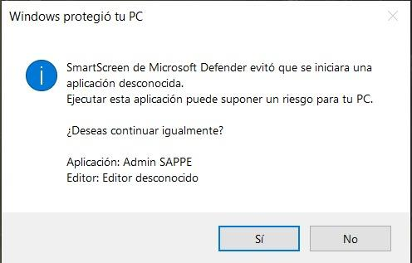
2. INSTRUCCIONES DE INSTALACIÓN
Usted a Adquirido SAPPE, comenzaremos con la instalación del Sistema.
Para ejecutar la aplicación le daremos al botón “SI” para continuar.

Slide 5
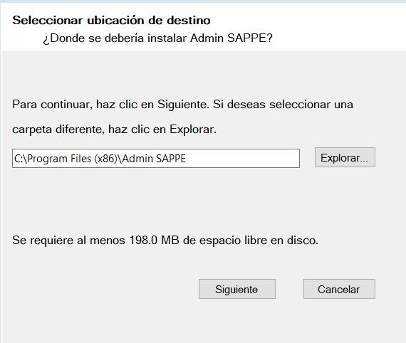
2. INSTRUCCIONES DE INSTALACIÓN
Debemos seleccionar la carpeta de instalación, requerirá un espacio disponible en el disco de 198.0 MB.

Slide 6
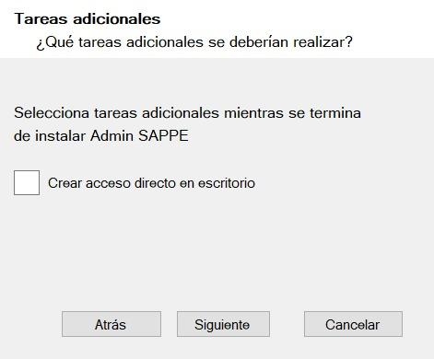
2. INSTRUCCIONES DE INSTALACIÓN
A continuación crearemos el acceso directo al aplicativo el cual quedará en el escritorio, para su rápido acceso.

Slide 7
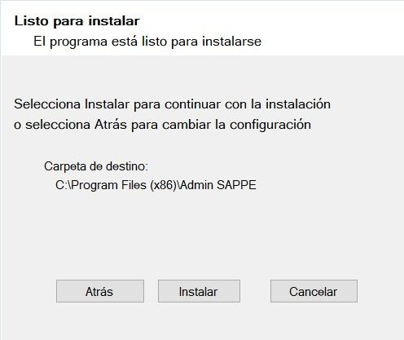
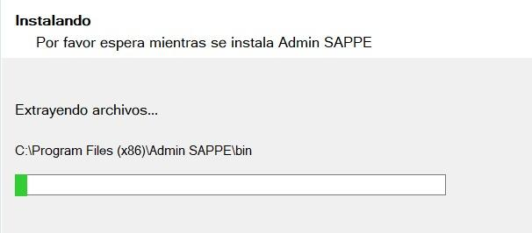
2. INSTRUCCIONES DE INSTALACIÓN
Estamos cerca de terminar, deberemos dar al botón instalar, esta ventana nos mostrará la ruta en la cual quedará instalada la aplicación.
La instalación tardará unos minutos.

Slide 8
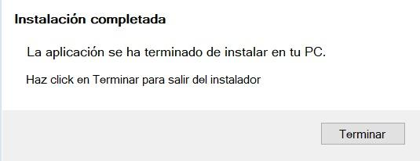
2. INSTRUCCIONES DE INSTALACIÓN
Hemos terminado con la Instalación, nos mostrar una ventana la cual confirma la Instalacion, le daremos al botón terminar.

Slide 9
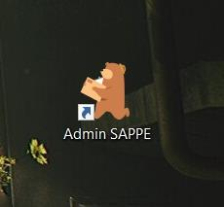
2. INSTRUCCIONES DE INSTALACIÓN
Finalmente se refleja el icono del aplicativo en el escritorio.
Por fin ya es poseedor de el aplicativo SAPPE el cual le proporcionará las herramientas para su negocio.
!Bienvenido de parte del equipo SAPPE !

Slide 10
GUÍA DE USO APLICATIVO

Slide 11
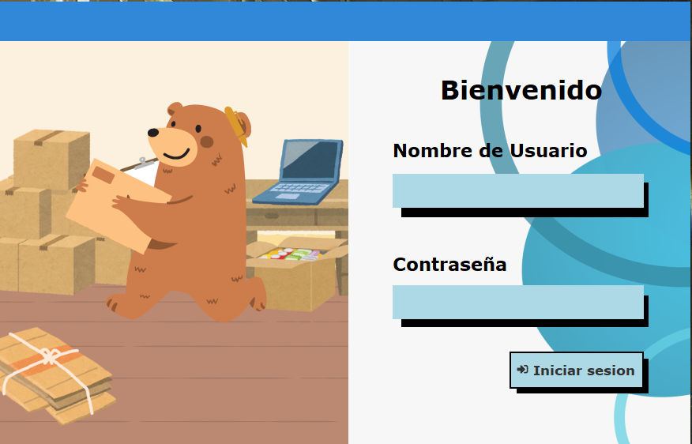
3. GUÍA DE USO APLICATIVO
Bienvenido nuevo usuario, a continuación te guiaremos en el uso de tu aplicativo SAPPE.
Para comenzar ingresamos tu Usuario y Contraseña, presionaremos el botón “Iniciar Sesión”.

Slide 12
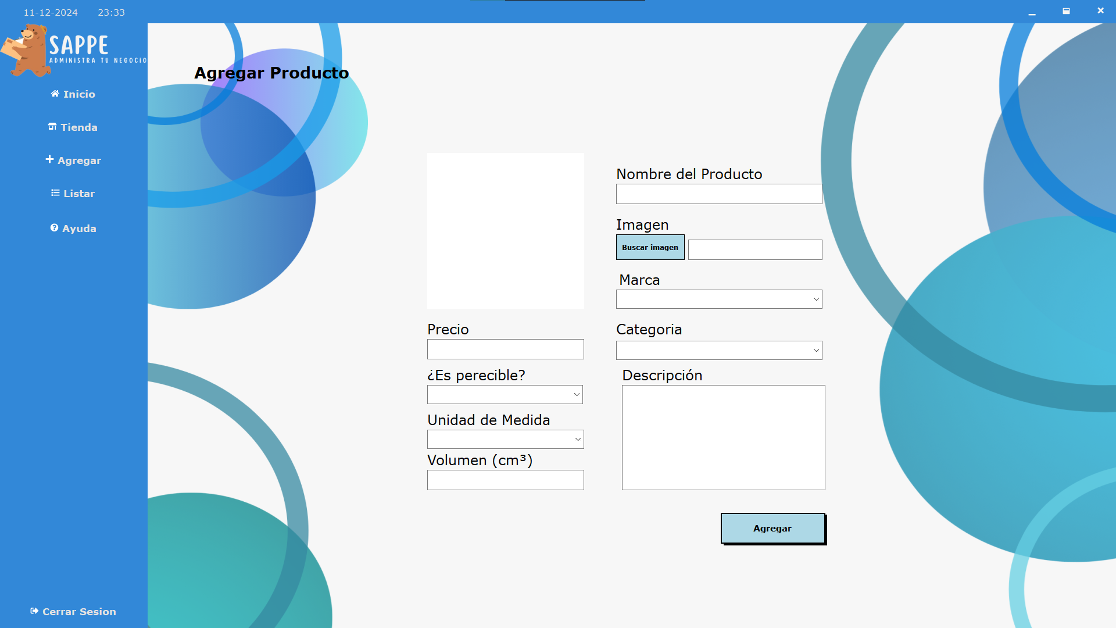
3. GUÍA DE USO APLICATIVO
A continuación localizamos el botón “Agregar” en el menú del lado izquierdo de la pantalla, este nos permitirá agregar productos en nuestra tienda, los cuales se venderán en su página web.
En agregar producto, podrá ingresar todos los datos referente al producto en cuestión y una imagen referencial del mismo.
Para finalizar le dará al botón “Agregar”.

